Slide 1





Производство лыж
Попов Е.В, Грузд Д.А. / Вызов принят

Slide 2


Актуальность и проблемное поле
Актуальность
Проблема
                Продукт позволит подобрать для каждого потребителя необходимые ему лыжи ориентируясь на стоимость, качество, характеристики самого потребителя. Наши лыжи будут конкурентоспособны на лыжном рынке. Качество и быстрота - будут нашим слоганом в дальнейшем.
Проблема заключается в не заполненности Российского рынка лыжами среднего и профессионального уровня, производимыми отечественными компаниями. А местные производства не способны на данный момент создать качественную продукцию. Также проблема загрязнения окружающей среды становится все серьезнее с течением времени и в нашем государстве пока нет. акцентированной политики, направленной на переработку и утилизацию отходов пластика.
2

Slide 3

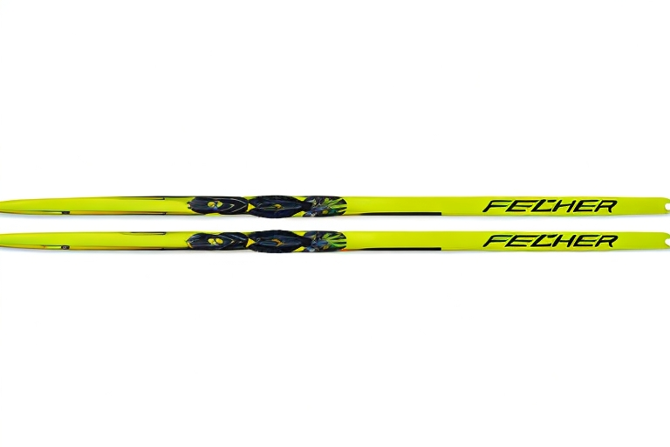
Продукт
Продукт
Технология разработки отечественных беговых лыж, способных занять средний ценовой сегмент на Российском рынке.
3

Slide 4

Целевая аудитория и ценностное предложение
Целевая аудитория
Ценностное предложение
Спортивные организации: СШОР, ШВСМ, СШ по ЗВС
Новички
Любители
Продвинутые спортсмены
                Продукт позволит подобрать для каждого потребителя необходимые ему лыжи ориентируясь на стоимость, качество, характеристики самого потребителя. Наши лыжи будут конкурентоспособны на лыжном рынке. Качество и быстрота - будут нашим слоганом в дальнейшем
4

Slide 5









Бизнес-модель
Бизнес-модель
Ключевые партнеры CROSS RACE – консультации по улучшению качества продукции ООО «НОВАЯ ЛЫЖНАЯ ФАБРИКА»-Пластик ПЛАСТИК СИСТЕМА- материалы получаемые путем переработки пластика. | Ключевые активности Повышение Научно-технической базы, для создание боее совершенного продукта и уменьшения неудачных образцов | Ценностные предложения Создание более дешевых лыж среднего ценового сегмента, чем импортные варианты. Решается проблема недостатка импортозамещения лыж в России. | Отношения с заказчиком Каждый покупатель ожидает получить от нас качественные лыжи, удовлетворяющие качеству, подходящему для тренировок, по хорошей цене. | Потребительские сегменты Спортивные организации: СШОР, ШВСМ, СШ по ЗВС ,новички, любители, продвинутые спортсмены
 | Ключевые ресурсы Материалы, необходимые для производства лыж |  | Каналы поставки Самовывоз, транспортные компании, маркетплейсы, шоурум.
Структура затрат Каковы самые значительные затраты в нашей модели? Какие из ключевых ресурсов дорогие? Какие из ключевых активностей самых дорогие? Самые значительные затраты в нашем проекте это разработка технологии с подключением специалистов, а также закупка оборудования и ресурсов для успешного старта.Наиболее дорогие резурсы: скользящая поверхность ( высокомолекулярные пластик), Карбон, отделочные материалы. |  | Источники доходов Продукт – лыжи, после погашения стартовых затрат, продукт будет приносить около 40% чистой прибыли в итоговый оклад.
5

Slide 6
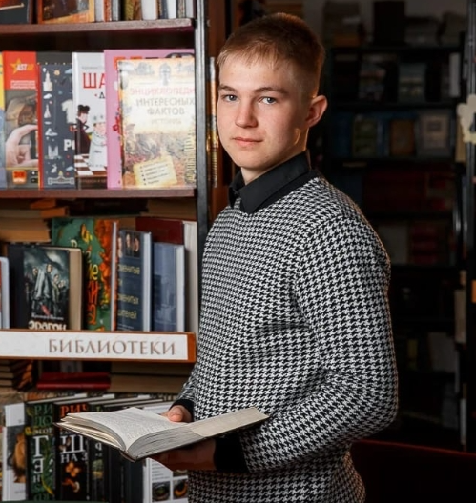
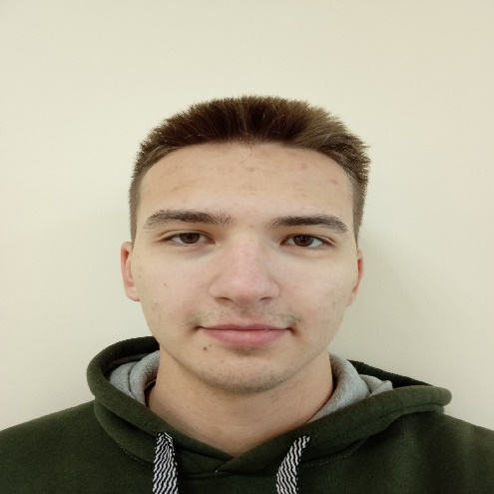
команда
Команда проекта
Попов Евгений Вячеславович
Лидер проекта
Грузд Дмитрий Александрович
Технический специалист
6

Slide 7

СПАСИБО!
КОНТАКТЫ
Телефон:+79214694306
Email: evgeniy1303@internet.ru

